Slide 1
ŠUM,ZVUK, BUKA

Slide 2
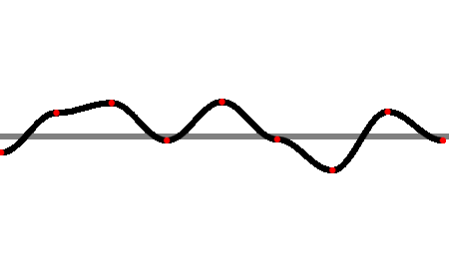
ŠUM
Šum je skup različitih zvučnih i nadzvučnih valova izazvanih vibracijama u nekom sredstvu
Šum je svugdje prisutan, a stvaraju ga vjetar, strojevi, promet i sl.

Slide 3
ŠUM
Što je veći omjer šuma u odnosu na signal, manja je razumljivost signala.
Šum je i važno obilježje govora.
Šum definira i kakvoću glasa (npr. dahtav glas).

Slide 4
ŠUM

Slide 5
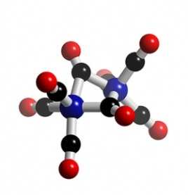
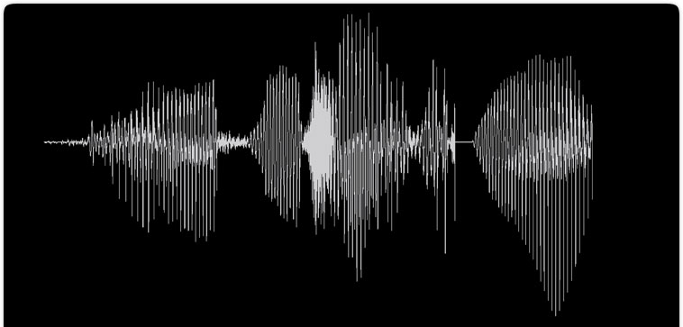
ZVUK
Zvuk je ljudska percepcija nestalnih podražaja nastalih kao posljedica promjene razine tlaka.
Tepromjene tlaka nastajuzbog titranja molekula.
Zvuk se širi zbog elastične veze među molekulama.

Slide 6
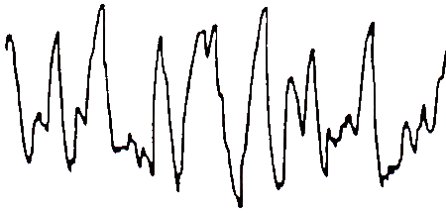
ZVUK
U plinovima i tekućinama valovi zvuka su isključivo longitudinalni, šire se u istom pravcu u kojem se gibaju čestice pri titranju.

Slide 7
ZVUK

Slide 8
BUKA
Buka je prejak ili neugodni zvuk, koji mijenja normalno stanje okoliša na određenom području kroz izazivanje neugodnog osjećaja.
Ako se buka ne smanji ili se zadržava dugo tijekom vremena, može uzrokovati veliku štetu na kvalitetu života ljudi.
Pojam buke se odnosi na buku izazvanom ljudskom aktivnošću (prometom, industrijom, zabavom...)

Slide 9
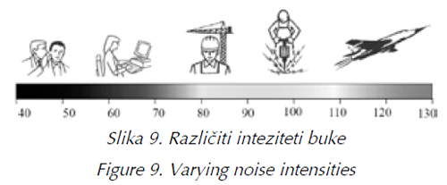
BUKA
Smatra se da je razina zvučnog tlaka od 70 decibela poželjna gornja granica buke.

Slide 10
BUKA

